Slide 1
Sarcomas sinonasais bifenotípicos constituem um grupo epigenético distinto, independentemente do tipo de fusão ou transformação de alto grau
Nicolai Merlotti Gomes, Rodrigo Fonseca Abreu, João Víctor Alves de Castro, Leslie Domenici Kulikowski, Beatriz Martins Wolff, Clóvis Antonio Lopes Pinto, Antonio G. Nascimento, Ronaldo Nunes Toledo, Anders Meyer, Igor Lima Fernandes, Cristovam Scapulatempo Neto, Philipp Jurmeister, David Capper, Stephania Martins Bezerra e Felipe D’Almeida Costa
CONTATO: nicolaimgomes@gmail.com

Slide 2
Declaração de Conflito de Interesse
Dr(a). Nicolai Merlotti Gomes afirma não ter conflito de interesse a declarar
Exigência da RDC Nº 96/08 da ANVISA

Slide 3
Introdução
Sarcoma sinonasal bifenotípico (SSB) é uma neoplasia rara do trato sinonasal caracterizada pela expressão de marcadores neurais e miogênicos. ¹
A assinatura molecular é a translocação envolvendo o gene PAX3 principalmente com o MAML3, embora a associação com outros genes tenham sido descritas. ^{2,3}
Histologicamente baixo grau, porém há relatos de transformação de alto grau na literatura, o que pode mimetizar outros sarcomas. ^{4,5}
S100 / AML / DESMINA
1. Lewis JT, et al. Am J Surg Pathol. 2012; 2. Wang X, et al. Nat Genet. 2014; 3. Bhele S, et al. Head Neck Pathol. 2023; 4. Bell D, et al. Ann Diagn Pathol. 2022; 5. Meyer A, et al. Virchows Arch. 2023

Slide 4
Introdução
A avaliação do perfil de metilação do DNA emergiu como uma poderosa ferramenta complementar para diagnóstico e pesquisa, inicialmente empregada para tumores do SNC e sarcomas, mas que tem sido estudada também para outras topografias. ^{1,2}
Tendo em vista as diversas características sobreponentes entre as neoplasias sinonasais, Jurmeister et al. propuseram uma classificação molecular baseada em metilação do DNA. Seu estudo mostrou que esses tumores têm assinaturas epigenéticas distintas.³
Como houve enfoque em carcinomas sinonasais indiferenciados (SNUCs) e devido a sua raridade, casos de SSB não foram incluídos na coorte de referência inicial.³
1. Capper D, et al. Nature. 2018; 2. Koelsche C, et al. Nat Commun. 2021; 3. Jurmeister P, et al. Nat Commun. 2022

Slide 5
Objetivo
Em nosso estudo, realizamos a análise molecular de casos de SSB com o objetivo de investigar seu perfil epigenético, avaliando a correlação com o tipo de fusão gênica apresentado ou transformação de alto grau.

Slide 6
Metodologia
As amostras FFPE de SSB foram recolhidas em 4 instituições e submetidas à análise do perfil de metilação utilizando o ensaio Illumina EPIC array 850k.
Dados clínicos, radiológicos, morfológicos e de imuno-histoquímica foram revisados.
Sempre que havia tecido disponível → Sequenciamento de RNA utilizando Illumina TruSight.
Os dados de metilação foram comparados com a coorte de referência de neoplasias sinonasais (Jurmeister et al., 2022) através da análise de tSNE.

Slide 7
Resultados
Catorze pacientes com o diagnóstico de SSB foram incluídos neste estudo, um deles parcialmente publicado previamente (Meyer A, et al., 2023).
A análise do perfil de metilação estava disponível em 14 amostras com adequado controle de qualidade, incluindo 2 pacientes com espécimes pareados de baixo e alto grau.
Um dos casos apresentava transformação de alto grau metacrônica e o outro sincrônica ao diagnóstico inicial.

Slide 8
Resultados
A idade média ao diagnóstico foi de 52,7 anos (OMS, 2023 – 53 anos).
Maioria dos pacientes eram do sexo feminino (1:2,25).
Dados do sequenciamento de RNA estavam disponíveis em 12 casos.
Tipos de fusão: PAX3::MAML3 (6 pacientes), PAX3::FOXO1 (3 pacientes); em casos isolados - PAX3::NCOA2, PAX3::YAP1 e FUS::POU2AF3(COLCA2).

Slide 9
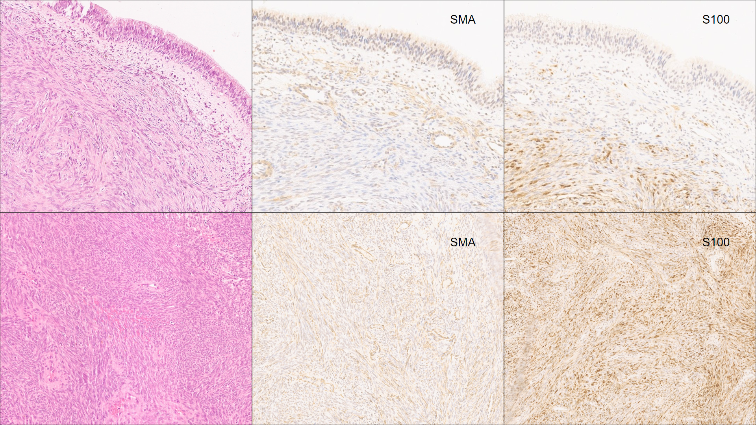

Slide 10
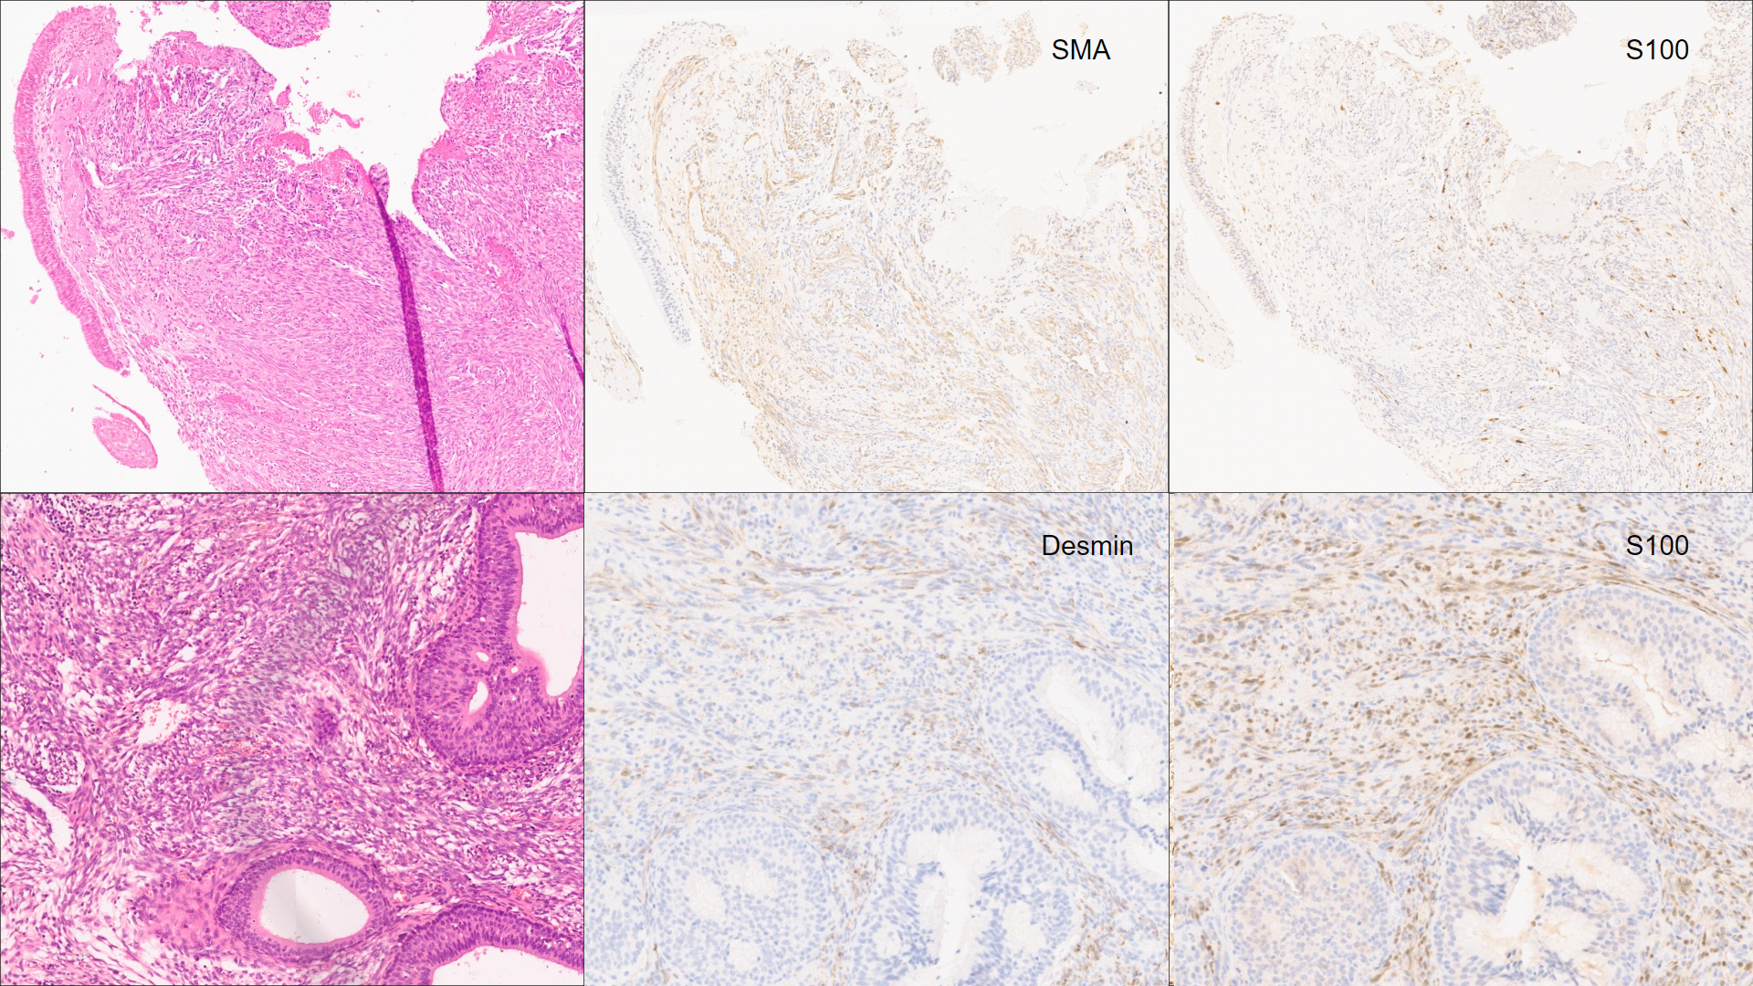

Slide 11
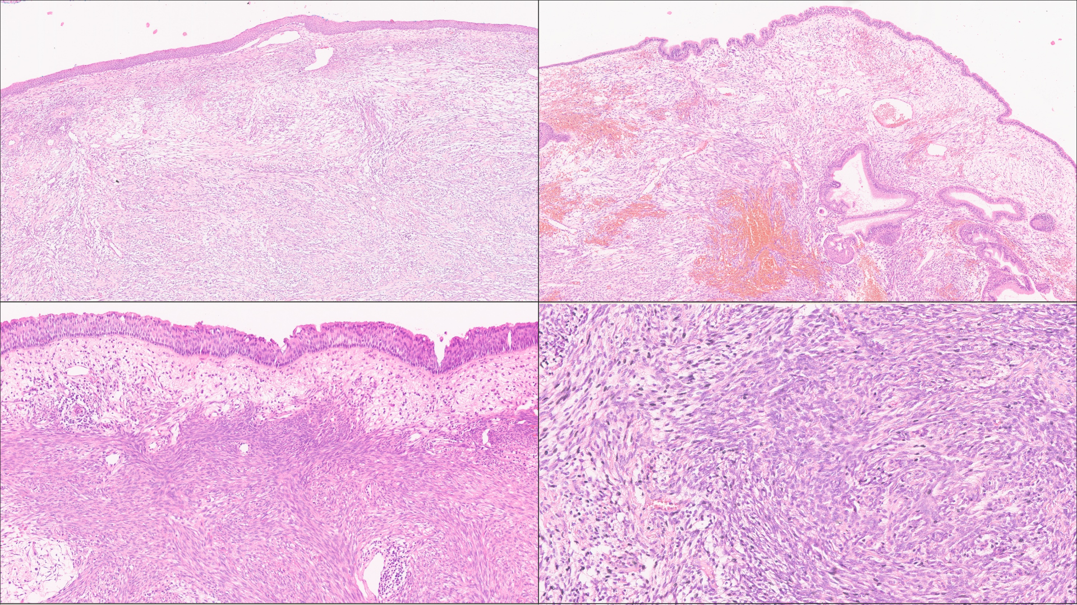

Slide 12
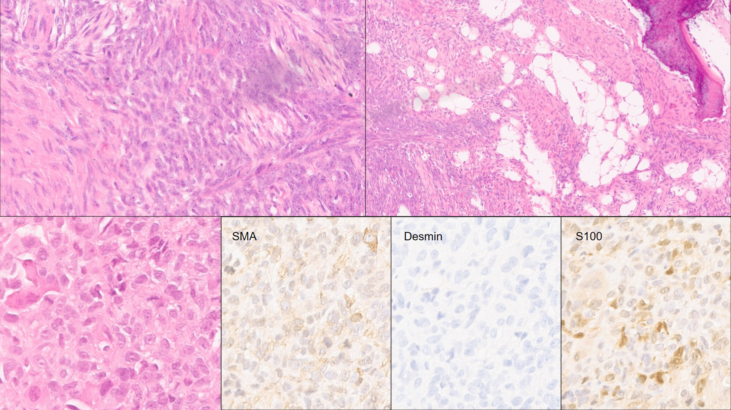

Slide 13
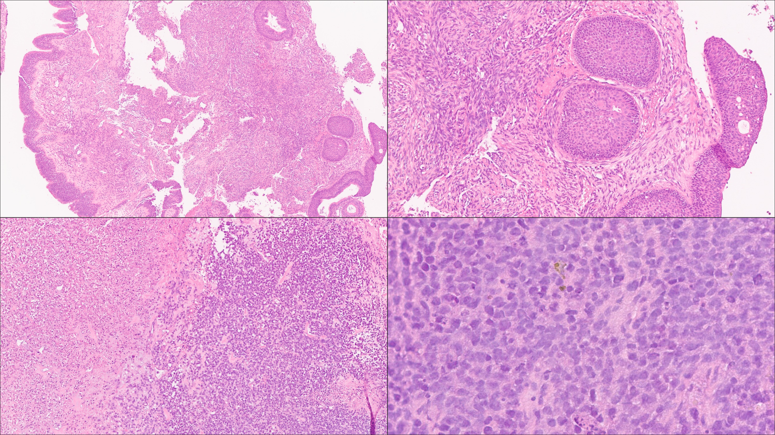

Slide 14
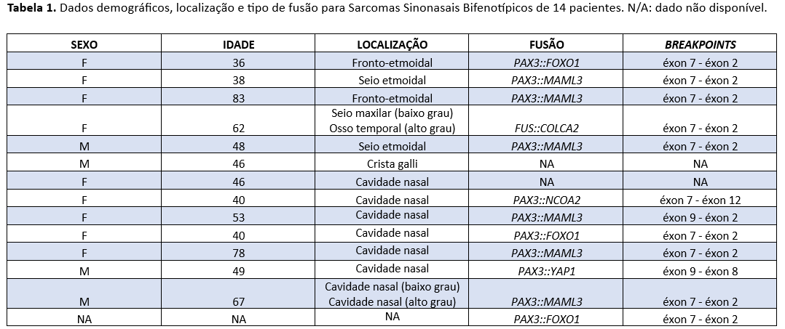
Resultados

Slide 15
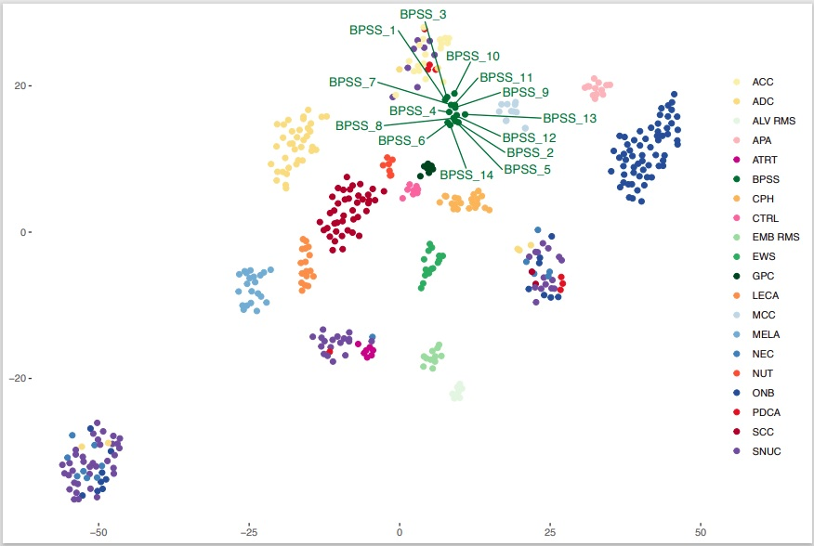
Resultados
tSNE com casos de SSB na coorte de referência de Jurmeister et al.
Todas as amostras se agruparam, formando um grupo de metilação distinto de outras entidades.
Isto ocorreu independentemente do tipo de fusão apresentado ou transformação de alto grau.

Slide 16
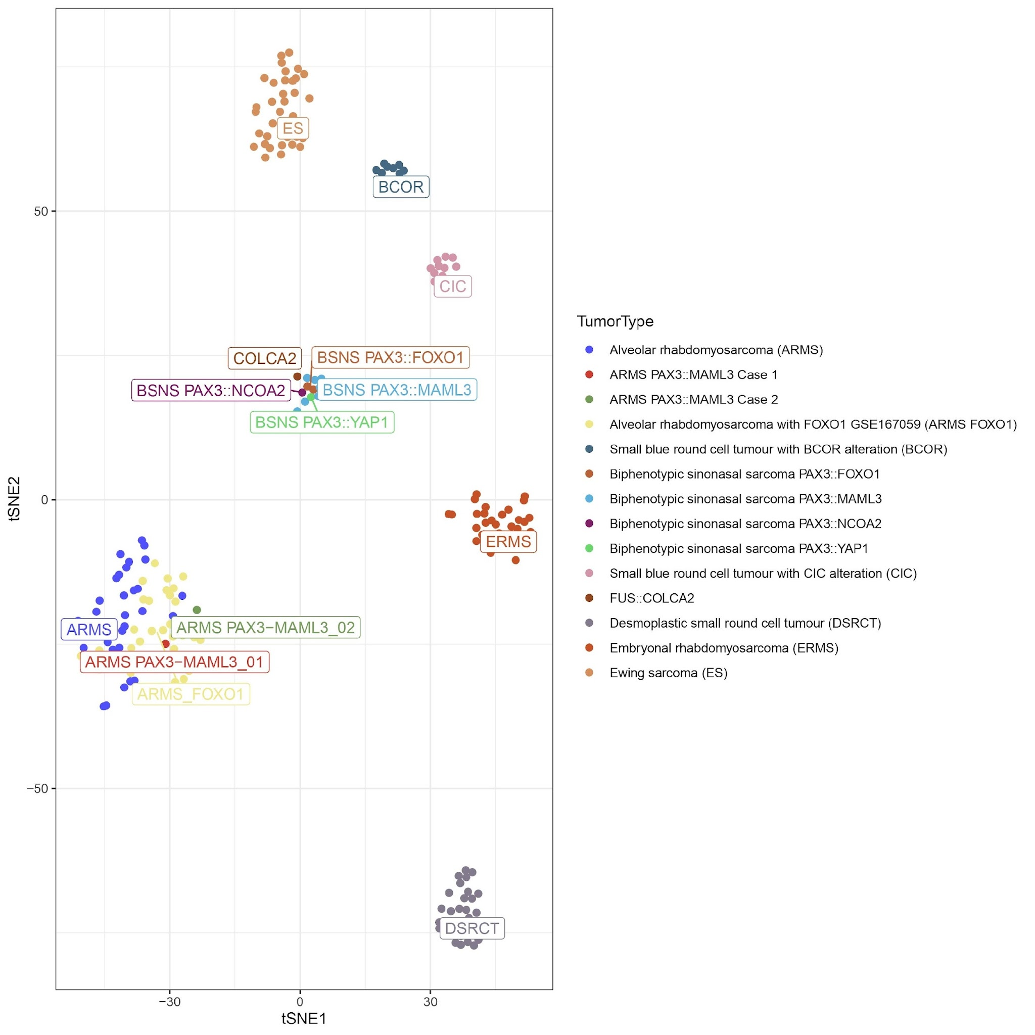
Resultados
tSNE com casos de SSB em comparação com uma coorte de neoplasias de partes moles (cortesia da Dra Josephine Dermawan, Cleveland Clinic, Ohio, EUA)
Todas as amostras de SSB ainda se agruparam em um mesmo cluster em uma coorte epigenética distinta.
SSB com PAX3::FOXO1 no cluster de SSB e RMSA com PAX3::MAML3 no cluster de RMSA

Slide 17
Discussão
Assinaturas epigenéticas podem refletir o grau de diferenciação celular e permanecerem relativamente estáveis e recorrentes entre diferentes tipos celulares. ¹
Esse princípio, quando aplicado a neoplasias, tem o potencial de auxiliar na distinção entre diferentes tumores. ¹
Embora tenha sido usada como ferramenta de pesquisa por muito tempo, sua aplicação como método diagnóstico adjunto é relativamente nova. ^{1,2}
1. Capper D, et al. Nature. 2018; 2. Koelsche C, et al. Nat Commun. 2021

Slide 18
Discussão
Além dos tumores do SNC e sarcomas, as neoplasias do trato sinonasal também têm sido estudadas através do perfil de metilação do DNA, principalmente com enfoque em carcinomas e tumores neuroectodérmicos. ^{1,2,3}
Embora a coorte inicial do perfil de metilação de tumores sinonasais não tenha incluído casos de SSB, todos os casos avaliados de SSB constituíram um cluster epigenético distinto através da análise de tSNE.
1. Dogan S, et al. Mod Pathol. 2019; 2. Glöss S, et al. Am J Surg Pathol. 2021; 3. Jurmeister P, et al. Nat Commun. 2022

Slide 19
Discussão
Isto aconteceu independentemente do tipo de fusão, mesmo no caso com fusão do FUS::POU2AF3, esta identificada na amostra com transformação de alto grau metacrônica.
Esse tipo raro de fusão também foi descrito em um novo tipo de sarcoma proposto com predileção pelo trato sinonasal → morfologia distinta, comportamento agressivo.
Porém, em nossa coorte, tanto os componentes de baixo quanto de alto grau claramente se agruparam no cluster do SSB. ^{1,2,3}
1. Agaimy A, et al. Am J Surg Pathol. 2023; 2. Hiemenz MC, et al. Genes Chromosomes Cancer. 2023; 3. Koshyk O, et al. Mod Pathol. 2023

Slide 20
Considerações finais
Sarcomas sinonasais bifenotípicos têm uma assinatura epigenética distinta, independentemente do tipo de fusão ou presença de componente de alto grau.
Esta descoberta pode ajudar a diagnosticar casos transformados e também a melhorar nossa compreensão dos sarcomas sinonasais.

Slide 21
Agradecimentos

Slide 22
obrigado

